Slide 1
Reflektometr
Princip zapojení
Petr Polášek
29.4.2019

Slide 2
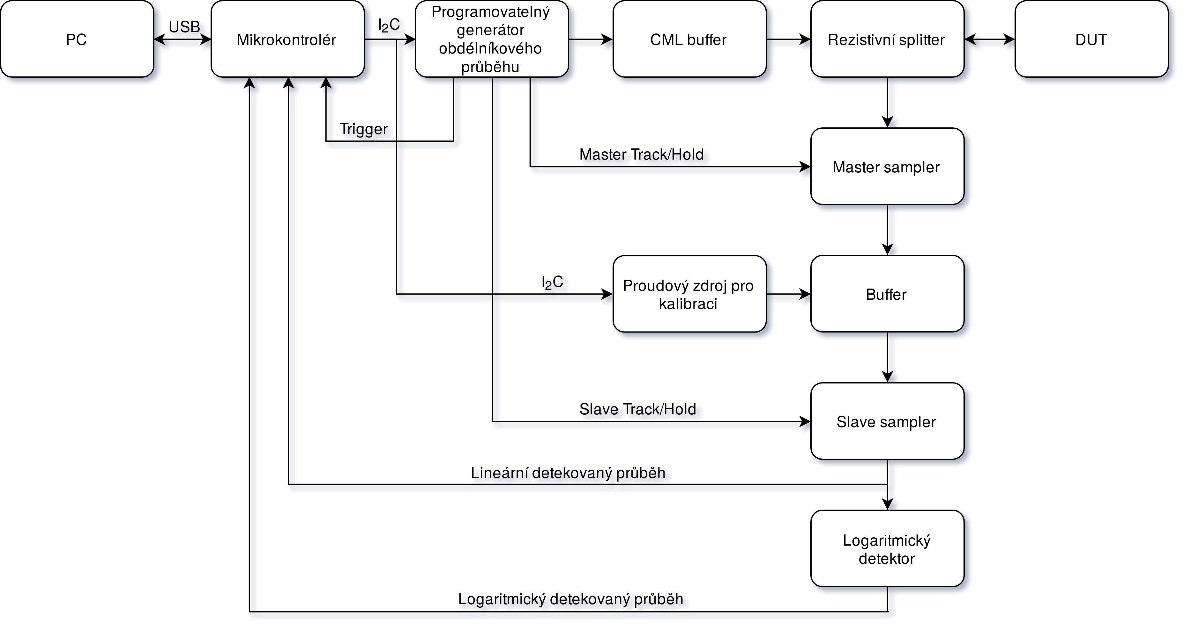
Blokové zapojení

Slide 3
Generátor
Dvojitá PLL, 8 nezávislých děliček, možnost fázového posuvu mezi výstupy
Ovládací signály pro vzorkovače (2x diferenciální buzení) nastaveny tak, že se 25 MHz hodinový signál vynásobí 24x na 600 MHz a vydělí (46x128)x na ~101,9 kHz
Budicí signál pro CML buffer (1x diferenciální signál) nastaven tak, že se 25 MHz hodinový signál vynásobí (24+24/100000)x na 600.006 MHz a vydělí (46x128)x
Poměr frekvencí buzení bufferu a vzorkovačů je 1+1/100000 (dá se za chodu nastavovat i na jiné hodnoty)
Mezi buzením hlavního a podružného vzorkovače je fázový posuv (max. cca 106 ns) kvůli správnému navzorkování
Výsledkem je synchronní samplování, při každé periodě budicího signálu se odebere jeden vzorek
Krok samplování se dá libovolně nastavit, omezení je prakticky jen jitterem PLL (maximálně 155 ps_{pk-pk}, typicky 70 ps_{pk-pk})

Slide 4
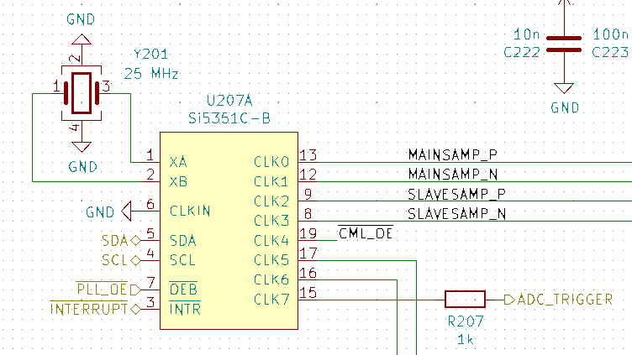
Generátor - PLL
Zapojení PLL je minimalistické, vyžaduje jen externí 25 MHz krystal, napájecí obvody a připojení k mikrokontroléru pomocí I₂C

Slide 5
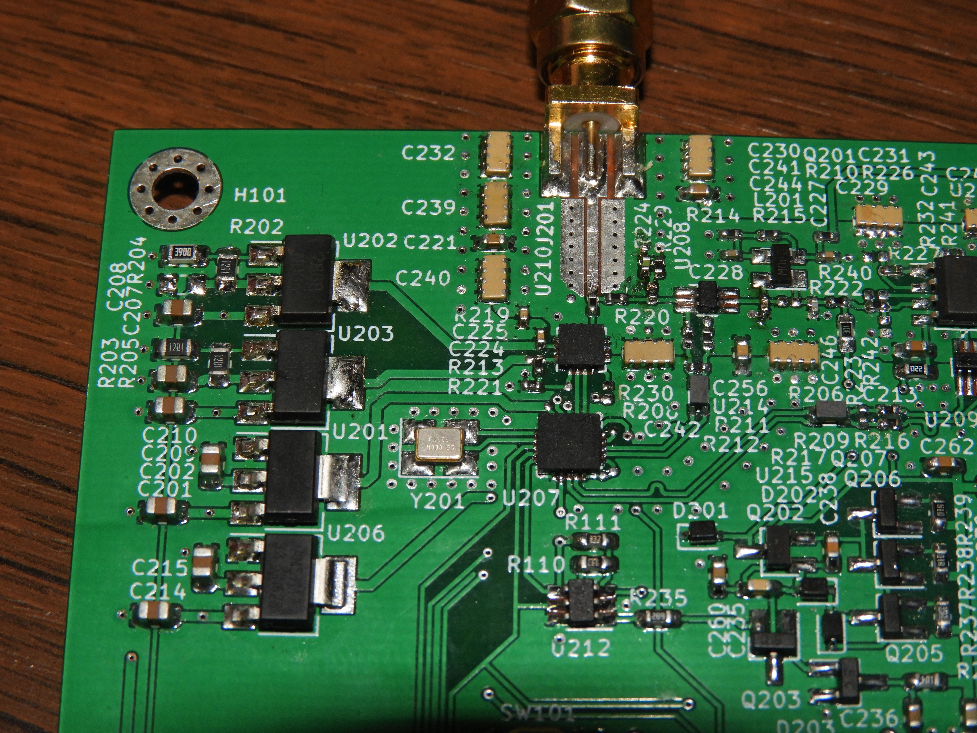
Generátor - PLL

Slide 6
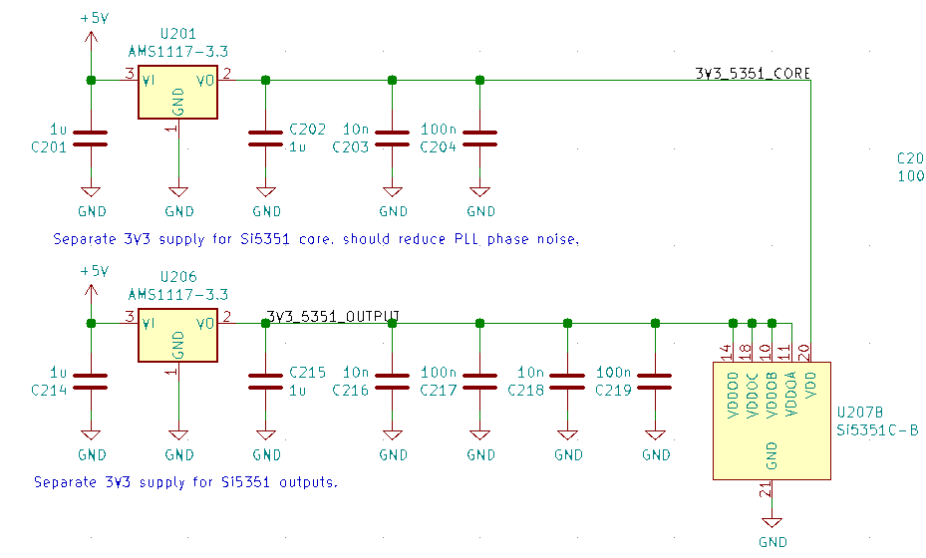
Generátor - napájení
Nezávislé napájení výstupních budičů a zbytku PLL kvůli zmenšení fázového šumu

Slide 7
Generátor - napájení

Slide 8
CML buffer
Délka náběžné hrany (20-80%) výstupů PLL je 1.1 ns, pro dosažení kratší náběžné hrany je použit CML buffer. Podle katalogového listu by měla být délka náběžné hrany v rozsahu 35-100 ps.
Výstupy jsou terminované 50Ω, jsou zapojené do kolektorů budičů. Díky tomu je možné lépe dodržet terminaci měřicího portu – většina technologií je zapojená jako emitorové sledovače (TTL, PECL, LVPECL, …), které se bohužel chovají značně nelineárně.
Výstupy jsou referencované vůči napětí 1.65 V (polovina 3.3 V, označené jako VCC a GNDS) kvůli jednoduchosti zapojení vzorkovačů – jsou přímo buzené pomocí PLL, která je napájena z 3.3 V a jsou tak buzeny symetricky.
Jeden výstup připojen do rezistivního splitteru

Slide 9
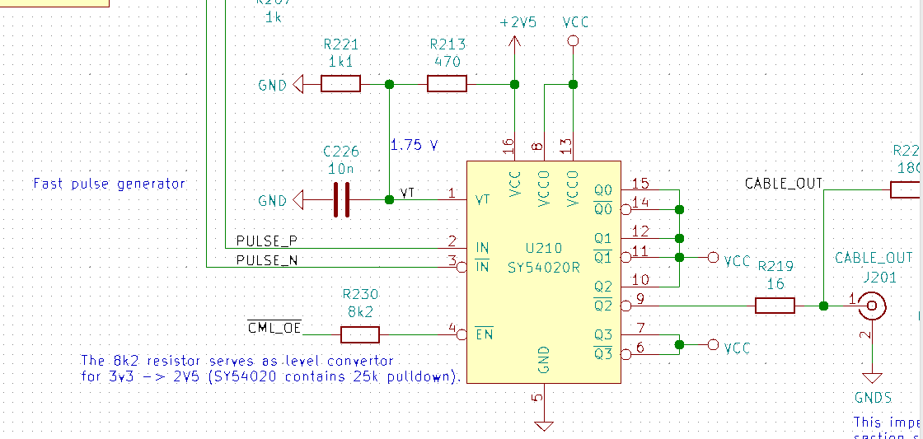
CML buffer - buffer

Slide 10
CML buffer - buffer

Slide 11
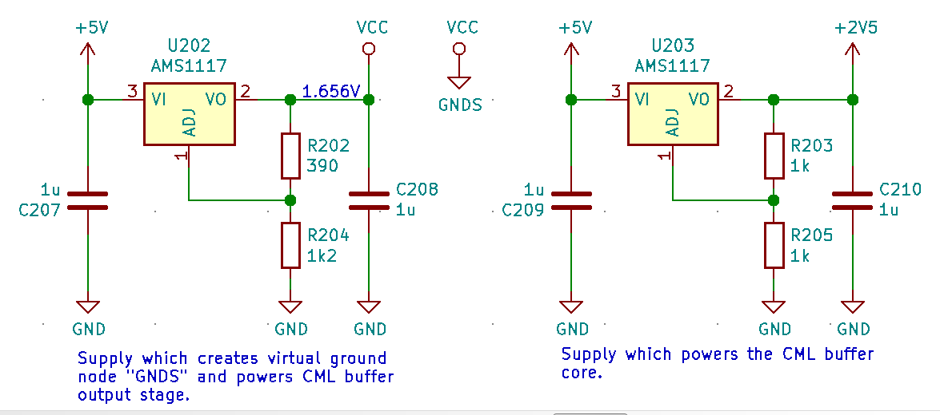
CML buffer - napájení
Samostatné napájení pro výstupní budiče CML bufferu kvůli referencování logických úrovní vůči 1.65 V (polovina 3.3 V)
Napájecí větev 1.65 V se také používá jako virtuální zem pro rezistivní splitter, samplery, buffer a logaritmický detektor

Slide 12
CML buffer - napájení

Slide 13
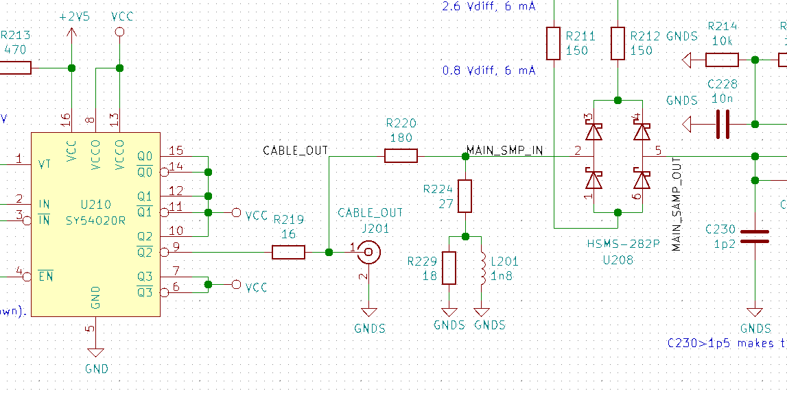
Rezistivní splitter
Splitter slouží k propojení CML bufferu, vzorkovačů a DUT, přičemž impedance testovacího portu by měla být co nejbližší 50Ω
Součástí splitteru je i reaktivní impedanční přizpůsobení, aby se co nejvíce potlačila reaktivní složka impedance hlavního vzorkovače
Vzorkovač sleduje budicí pulz i odrazy, nejsou od sebe odděleny

Slide 14
Rezistivní splitter

Slide 15
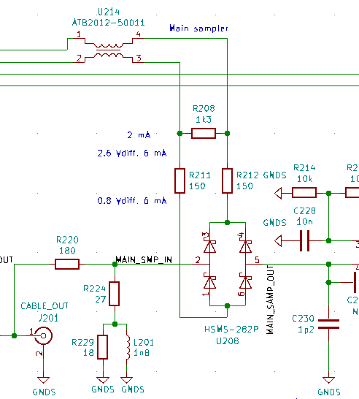
Hlavní vzorkovač
Vzorkovač je buzený obdélníkovým signálem a je realizovaný jako diodový vzorkovací můstek, chová se jako track-and-hold
Kvůli minimálnímu kapacitnímu zatížení splitteru se vzorkuje do 1,2 pF kondenzátoru, ke kterému je připojen vysokoimpedanční buffer (kapacitní složka <2 pF).
Pro zvýšení souhlasné impedance buzení buzení (proudové buzení) je použit proudový balun

Slide 16
Hlavní vzorkovač

Slide 17
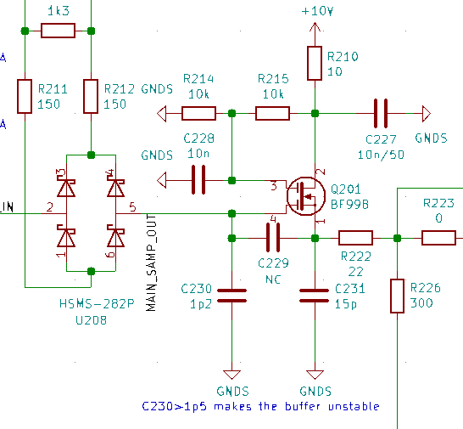
Buffer
Buffer je použit proto, že operační zesilovače mají obecně velkou vstupní kapacitu vůči samplovacímu kondenzátoru. Je možné samplovat i přímo do vstupu operačního zesilovače, ale bylo by nezbytné použít kapacitní dělič.
V source zapojen proudový zdroj řízený DAC kvůli kalibraci

Slide 18
Buffer

Slide 19
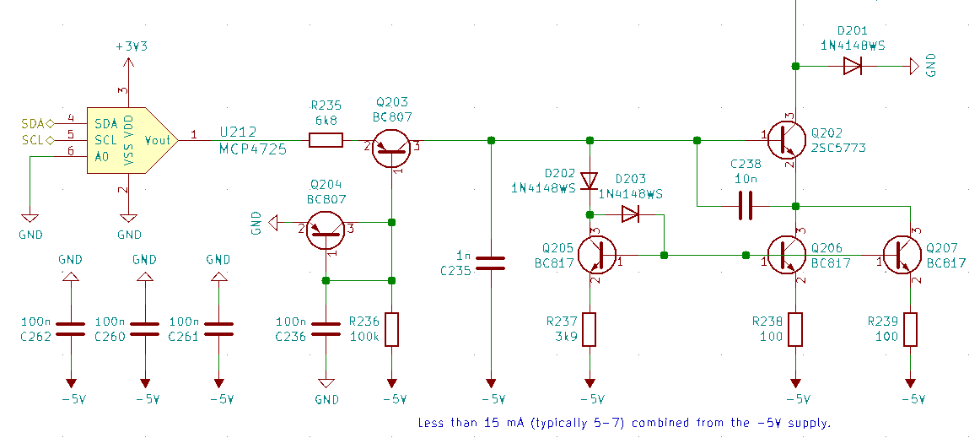
Kalibrační proudový zdroj
Proudovým zdrojem je možné eliminovat DC posuv vzorkovačů, změřit převodní charakteristiku bufferu a kalibrovat logaritmický detektor – lze zkalibrovat nulu i strmost detektoru

Slide 20
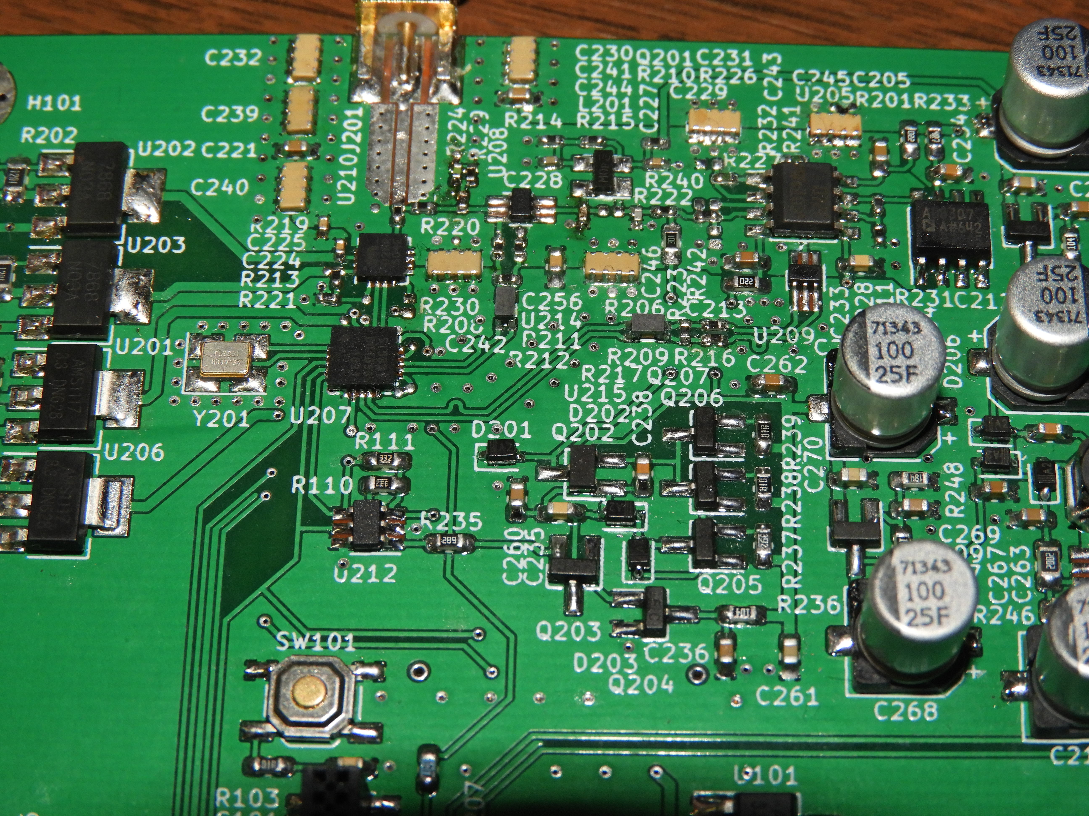
Kalibrační proudový zdroj
DAC
Proudový zdroj

Slide 21
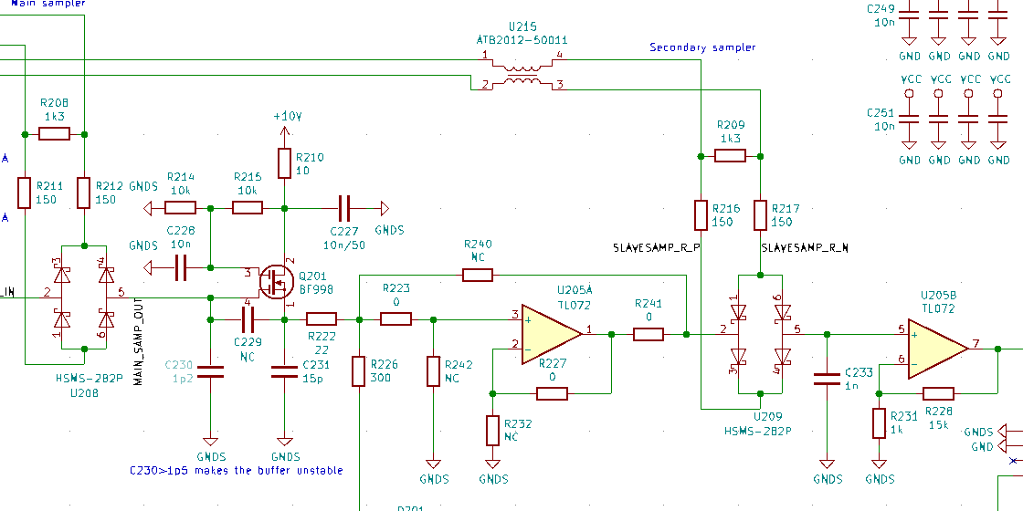
Podružný vzorkovač
Výstup bufferu vede do operačního zesilovače zapojeného jako jednotkový buffer, pak do vzorkovače a neinvertujícího zesilovače
Za zesilovačem už se nachází navzorkovaný signál vhodný pro digitalizaci

Slide 22
Podružný vzorkovač

Slide 23
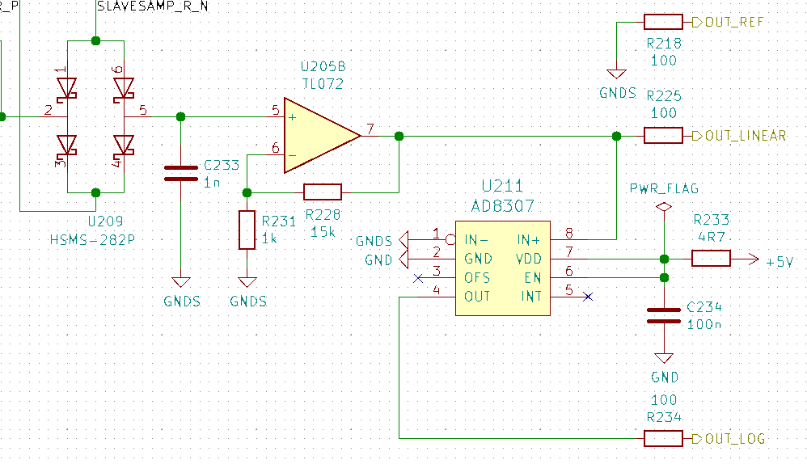
Logaritmický detektor
Detektor slouží k rozšíření dynamického rozsahu měření (v mikrokontroléru je pouze 12bitový ADC) – detektor má dynamiku cca 90 dB
Kalibrace je řešená regulovatelným proudovým zdrojem bufferu

Slide 24
Logaritmický detektor

Slide 25
Mikrokontrolér
Mikrokontrolér slouží k nastavování PLL, kalibraci a digitalizaci navzorkovaného průběhu
PLL generuje synchronizační signál, mikrokontrolér pomocí něj digitalizuje automaticky pomocí DMA navzorkovaný signál
Digitalizovaná data se mohou odesílat přes USB do počítače nebo základně zpracovávat přímo v mikrokontroléru (má však jen 20 kB RAM)

Slide 26
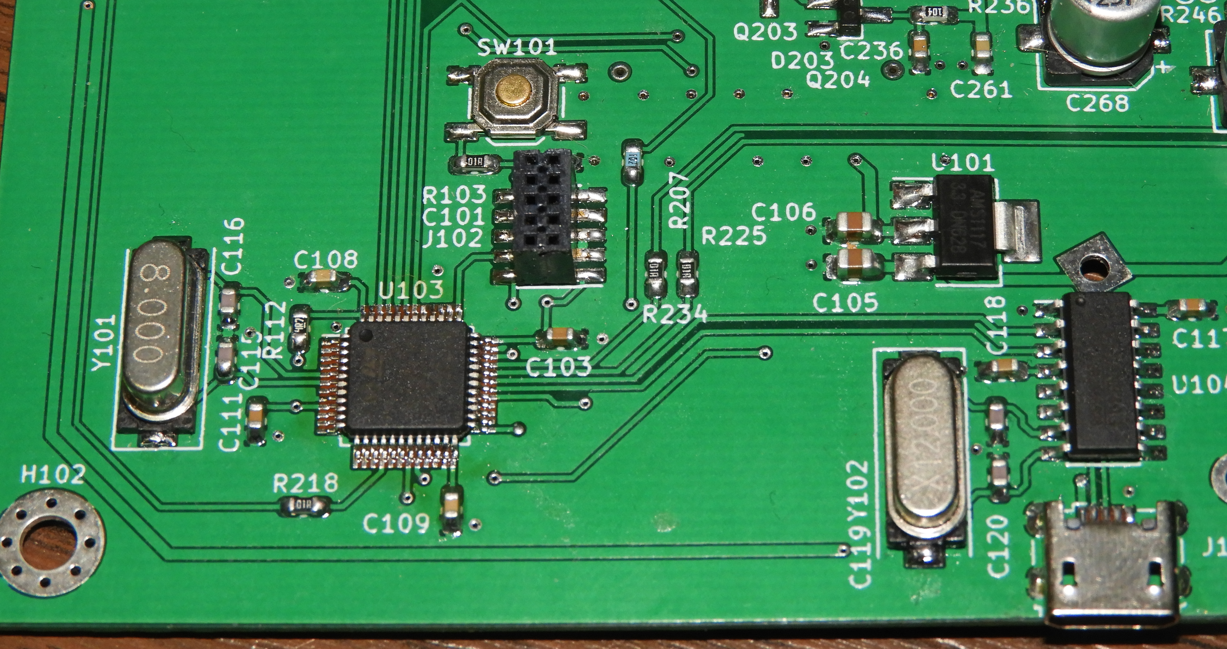
Mikrokontrolér

Slide 27
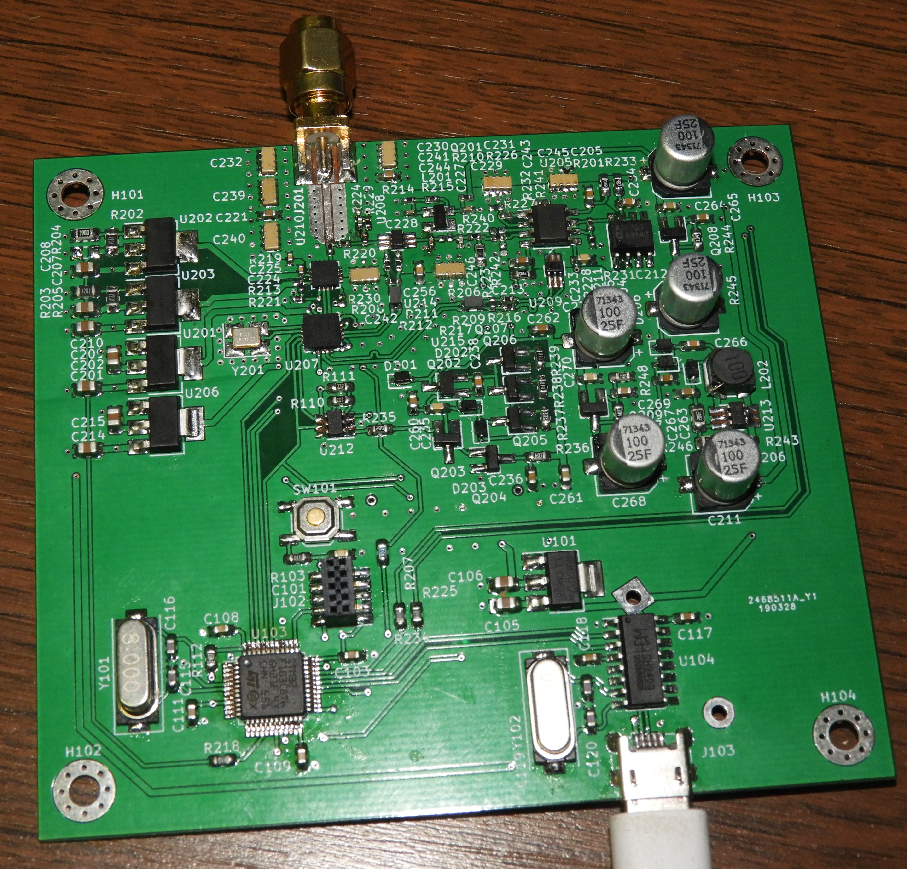

Slide 28
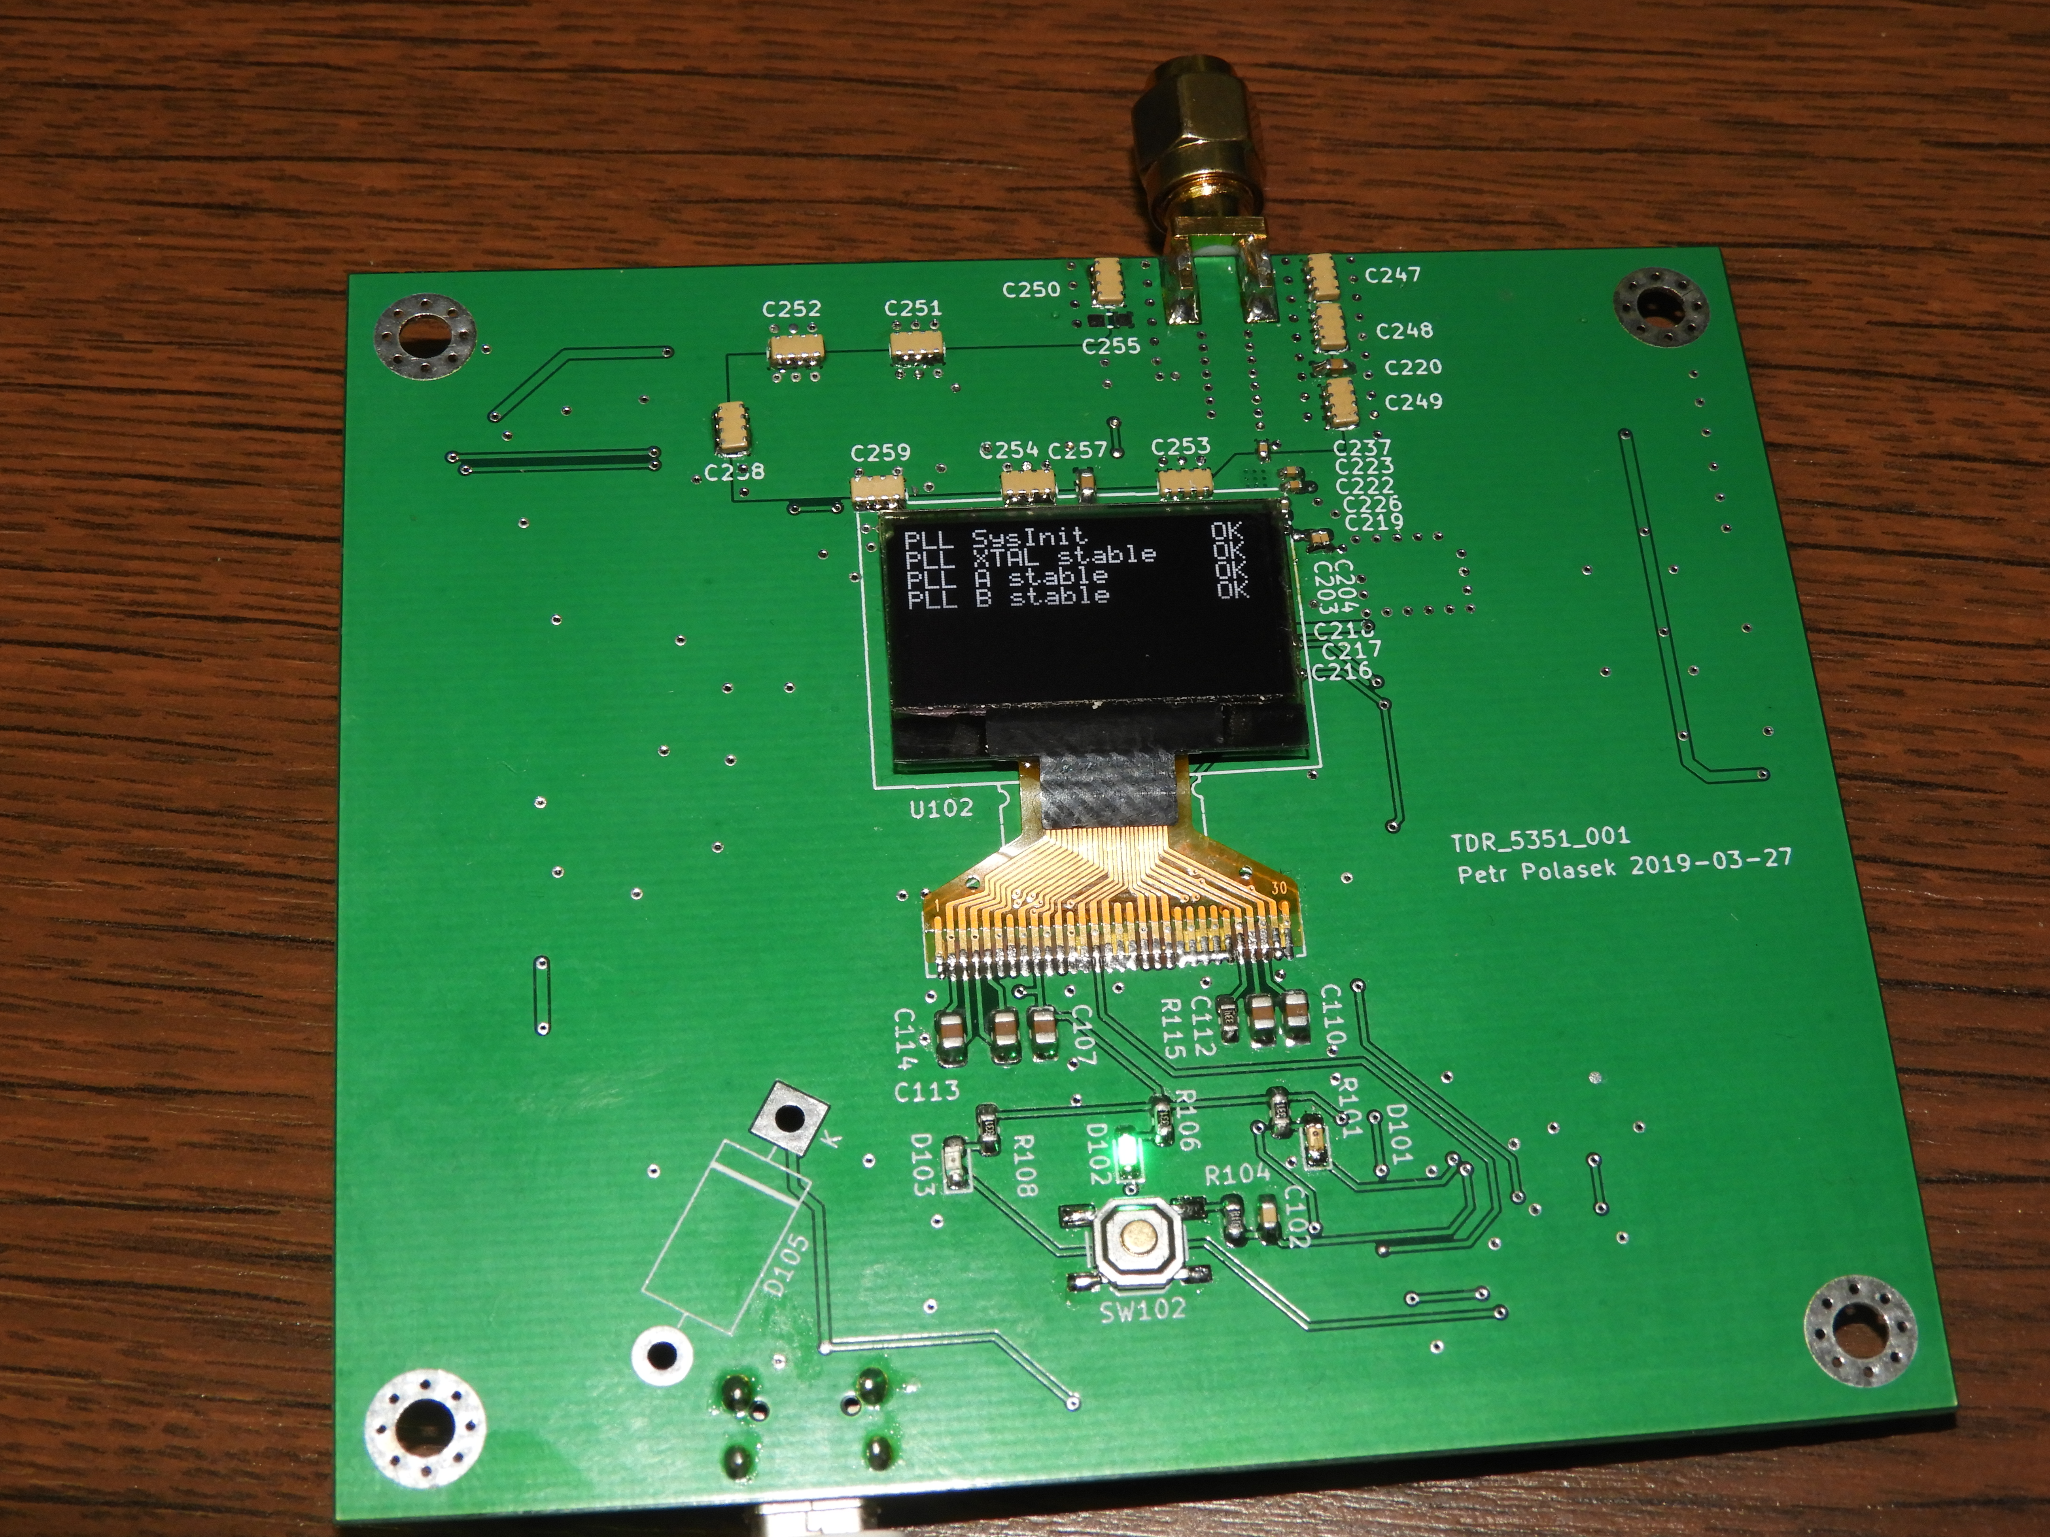

Slide 30
Navzorkovaný průběh
Vzorkování po 25 ps, žlutá stopa je lineární navzorkovaný signál, modrá stopa je logaritmus navzorkovaného signálu. Špičky jsou mezi vzorky. Jedná se o vzorek náběžné hrany s připojeným terminátorem. Logaritmus nemá ještě zkalibrovanou nulu.

Slide 31
Navzorkovaný průběh

Slide 32
Navzorkovaný průběh

Slide 33
Navzorkovaný průběh
Vzorkování po 25 ps, žlutá stopa je lineární navzorkovaný signál, modrá stopa je logaritmus navzorkovaného signálu. Špičky jsou mezi vzorky. Jedná se o vzorek náběžné hrany s připojeným kalibračním zkratem. Logaritmus nemá ještě zkalibrovanou nulu.

Slide 34
Navzorkovaný průběh

